Slide 1
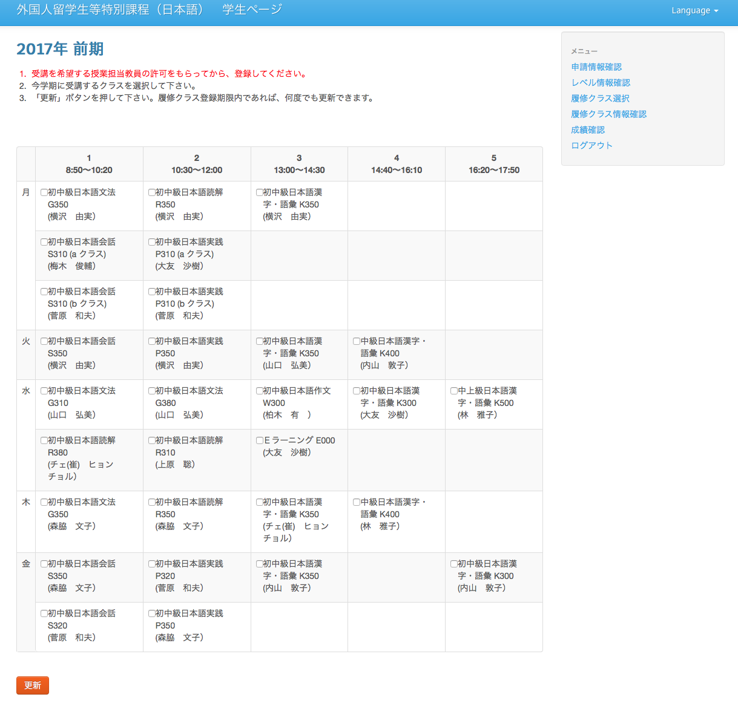
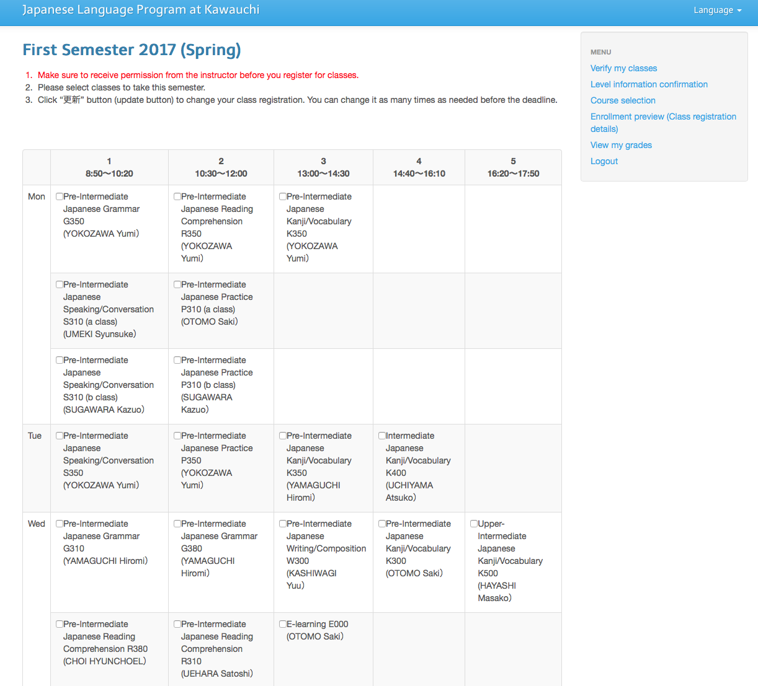
履修登録 Enrollment
レベルと履修できるクラスが表示されます。
On the screen, you will see your language proficiency level and the classes that you may enroll in.

Slide 2
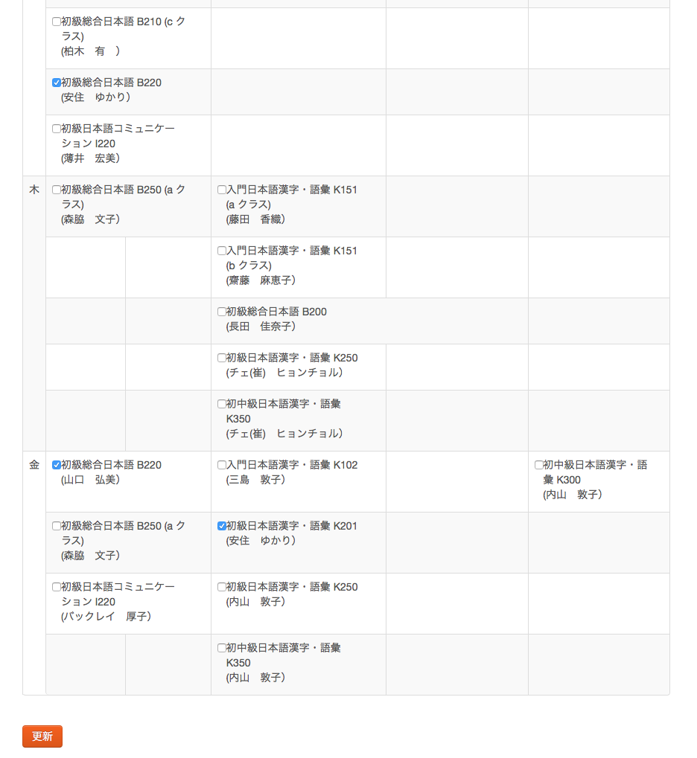
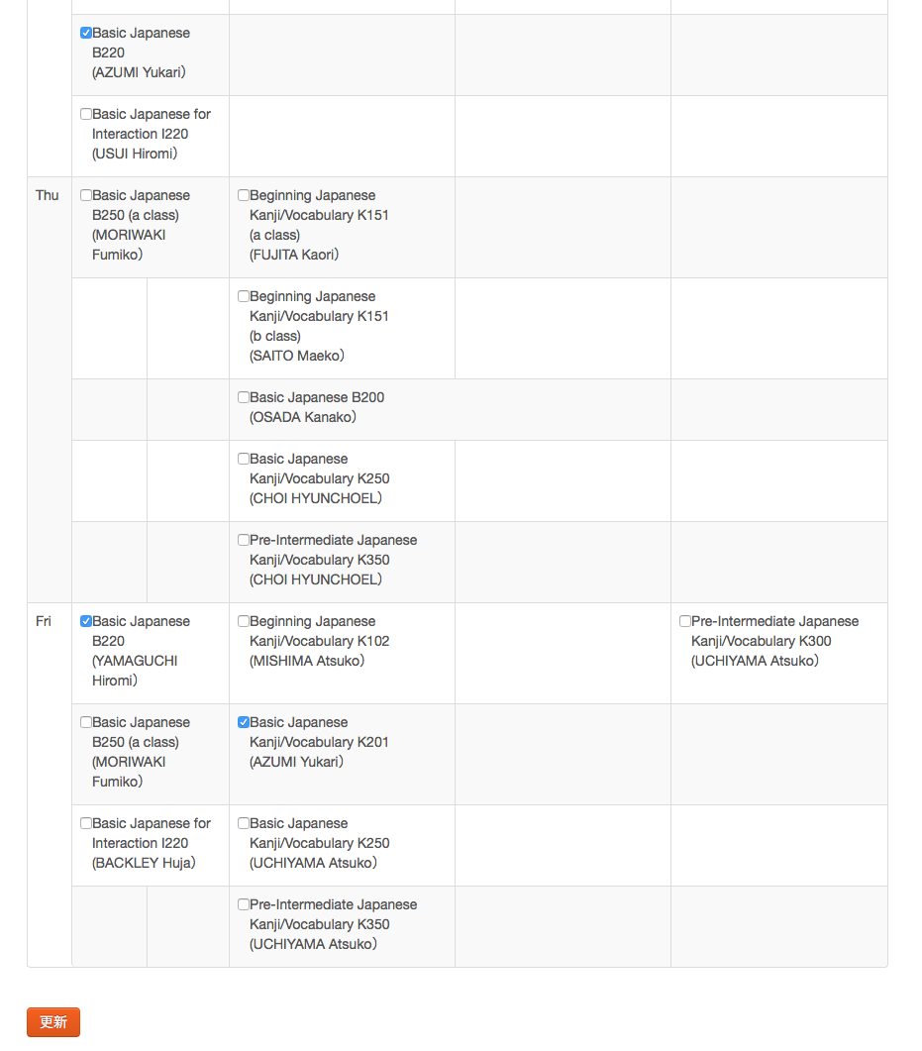
履修登録 Enrollment
履修を希望するクラスの□をクリックして、「更新」をクリックしてください。
Check □ for the classes you want to take, and click “更新 (kosin).”
□をクリック
Click □
クリック
Click here

Slide 3
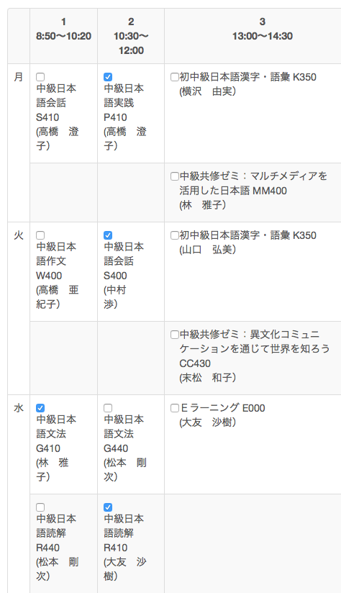
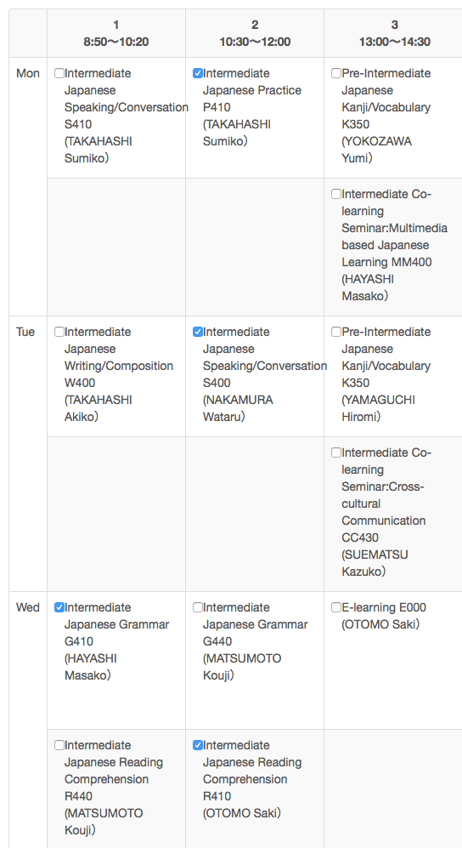
履修登録 Enrollment
同じアルファベットの科目を、2 クラス以上(例:C210 と C220、R400 と R500) 受講することはできません。クラスが複数ある場合は、自分のスケジュールに合わせてクラスを選択してください。
You cannot take more than 1 class with codes beginning with the same letter (e.g. C210 and C220, R410 and R500 etc.). Please select the class that best suits your own schedule.
(例)中級日本語読解: R410とR440のクラスがあります。 どちらも同じ内容です。希望するクラスを選んでください。
e.g. Intermediate Japanese Reading Comprehension: There are two classes, R410 and R440. The content of both classes is the same, so please select whichever class you wish to take.

Slide 4
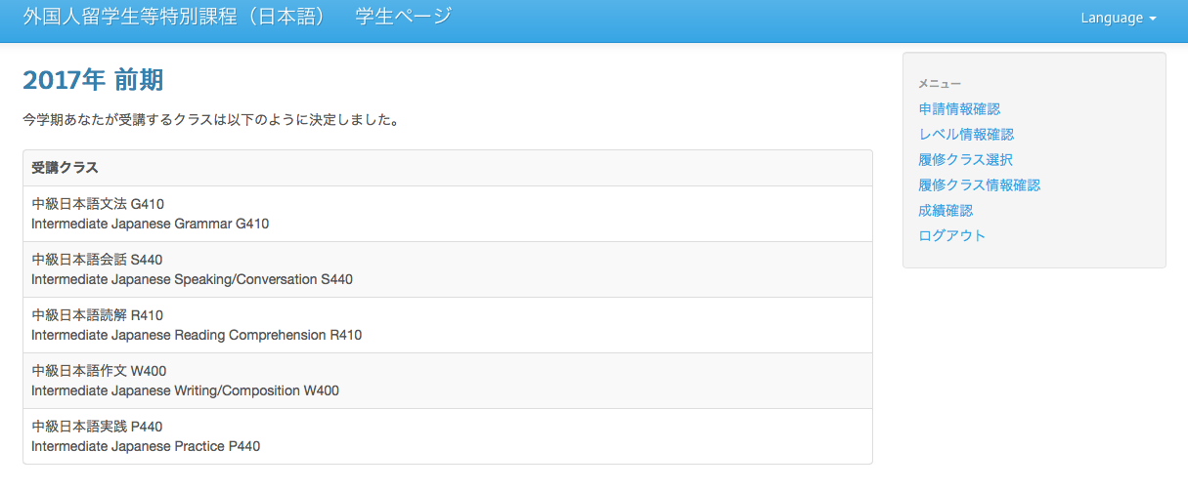
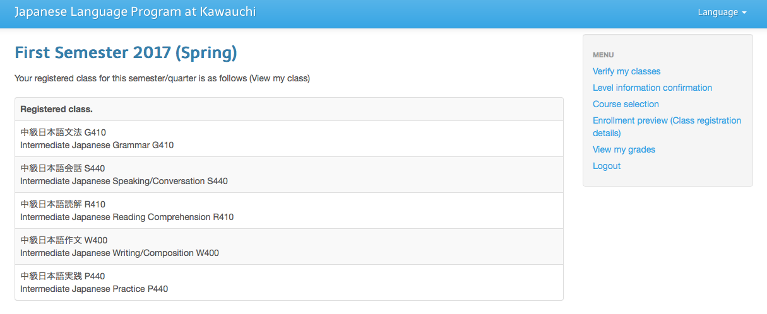
履修登録 Enrollment
「履修クラス情報確認」をクリックすると、 登録したクラスが表示されます。
You will see the table of classes in which you have enrolled, when you click “Enrollment preview (Class registration details)”
クリック
Click here

Slide 5
受講上の注意 Notes on Attending Class
必ずWebシステムで履修クラス登録をしてください。しない人は本プログラムを受講できません。
Be sure to register for classes using the class registration screen. If you do not, you will not be able to take classes offered by this program.

Slide 6
受講上の注意 Notes on Attending Class
履修クラス登録の期限(5月14日)を過ぎてから登録することはできません。
You cannot register for classes after the deadline (May 14).
学期後半に開講されるクラスの履修クラス登録期限は 6月24日です。
The deadline to register for classes taught in the latter half of the term is June 24.
学期後半の授業科目 Courses in the latter half of the term
 | 科目コード JLP course code
レベル1（入門） Level 1 (Beginner) | A150b, C150b, H150b, K151b, M100, R150b
レベル2（初級） Level 2 (Basic) | A250b, C250b, R250
レベル3（初中級） Level 3 (Pre-intermediate) | A350, G/R350, G/W350, K350, L350, S350
レベル4（中級） Level 4 (Intermediate) | BJ480 (夏季集中講義 Intensive Summer Class)
レベル5（中上級） Level 5 (Upper-intermediate) | HS500 (夏季集中講義 Intensive Summer Class)

Slide 7
受講上の注意 Notes on Attending Class
欠席する場合，クラス担当教員に直接，あるいはクラスメートを通じて連絡してください。出席が全授業の 3 分の 2 に満たない場合は，原則として成績は不合格(D)となります。
If you must be absent from class, inform the instructor directly or via a classmate. If you do not attend at least two-thirds of the total number of classes, you will receive a "D" (fail).

Slide 8
受講上の注意 Notes on Attending Class
教室内での教科書のコピー（紙のコピー，ネットからダウンロードした電子コピー）の使用は禁止します。不正コピーの使用は日本国内では法律で禁じられています。
We don't allow use of any copied textbook (including electronic copy in PDF or any other analogous format available on internet or elsewhere) in classroom, because it is illegal in Japan to do so.
また，教科書の不正コピーを使用する学生が授業を履修することは認めません。
We also don't allow students to enroll in class if they use an illegal (paper or electronic) copy of any textbook.

Slide 9
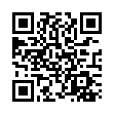
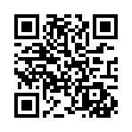
他に，注意してほしいことや，相談の窓口についてのお知らせが受講案内の中にありますので，よく読んで下さい。
http://www.ihe.tohoku.ac.jp/SJLE/JLPK/guide.pdf
Read the Enrollment Guide carefully. It contains further information on matters that require attention and consultation contact addresses.
http://www.ihe.tohoku.ac.jp/SJLE/JLPK/guide-e.pdf

Slide 10
履修相談 Course Consultation
履修について不安がある学生は副島にお問い合わせください。
kensaku@tohoku.ac.jp
If you worry about enrollment, join orientation and course consultation.
For more information, please ask Associate Professor Soejima.

